Slide 1
Projet R&D - InfoMiage
Master 2 MIAGE
Alexandre Bodin – Kévin Cot – Quentin Leméasle
Sous la direction de Judith Benzakki

Slide 2

Sommaire
Présentation du projet InfoMiage
Les technologies choisies
Présentation back-end
Présentation front-end
Conclusion
Démonstration

Slide 3
Présentation du projet InfoMiage
Projet dans la continuité de l’application réalisée en M1 MIAGE
Interface d’administration
Application native Android
Objectifs du projet :
Mise en place d’une application permettant la diffusion d’informations pour la MIAGE
Application accessible sur l’ensemble des terminaux (PC, smartphones, tablettes…)
Possibilité pour les administrateurs via une interface back-end :
Ajouter/supprimer/modifier des articles
Gestion des commentaires
Ajouter des medias (images, vidéos…)

Slide 4
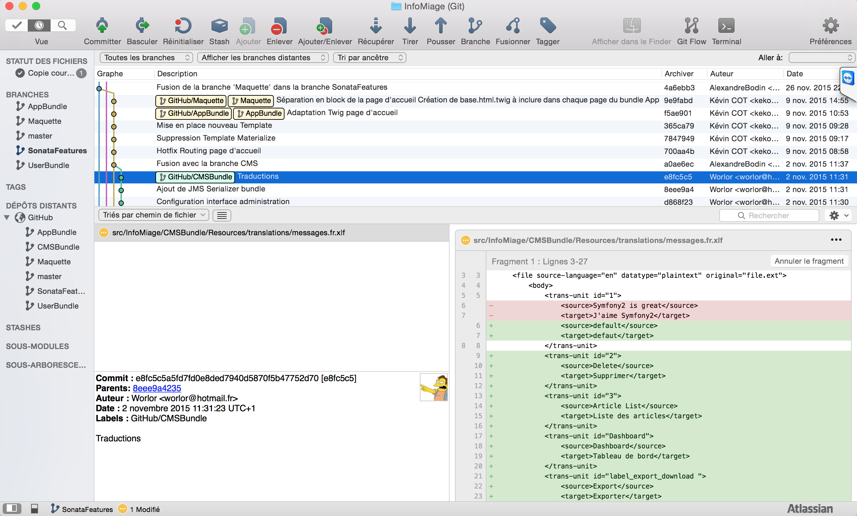
Les technologies et outils choisis
Séparation des parties administration (back-end) et client (front-end)
Site web proposant un design responsive
Utilisation de Github pour le travail collaboratif
Logiciel SourceTree d’Atlassian

Slide 5





Les technologies et outils choisis
Utilisation du framework Symfony 2
Framework français MVC libre fonctionnant sous PHP 5
Fonctionnalités modulables, adaptables et évolutives
Intégration de l’ensemble de modules Sonata basé sur Symfony 2 pour le back-end
Gestion du contenu
Gestion des utilisateurs
Utilisation d’un template Bootstrap pour le front-end

Slide 6
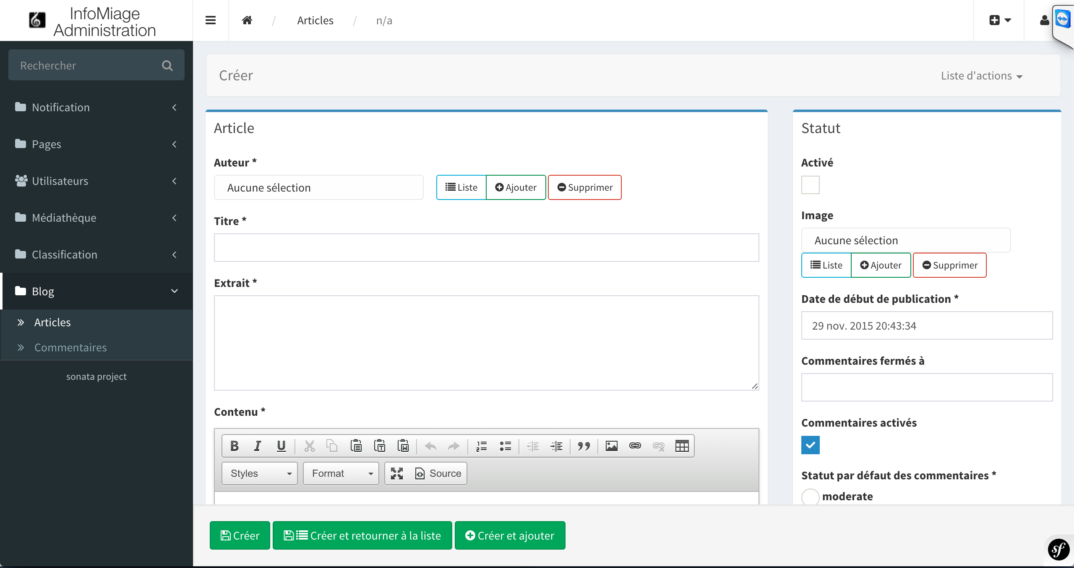
Présentation partie administration
Authentification d’administrateur
Gestion des articles
Saisie de titre, extrait et contenu ( éditeur WYSIWYG : ckeditor)
Ajout d’images et vidéos
Gestion des commentaires (activation, mode d’administration)

Slide 7
Présentation site InfoMiage
Accessible à tous les utilisateurs via un navigateur web
Utilisation du template responsive Modern Business basé sur Bootstrap
Adaptation du template au format twig propre à Symfony
Consultation d’articles et zone de commentaires

Slide 8
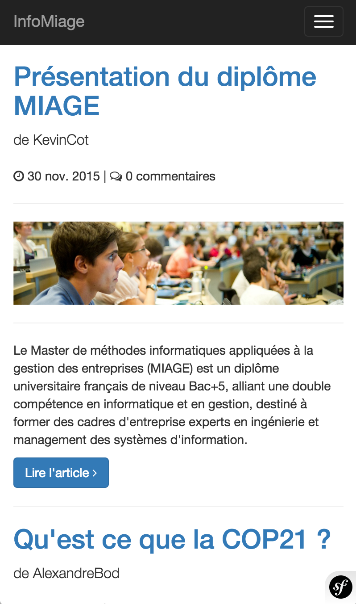
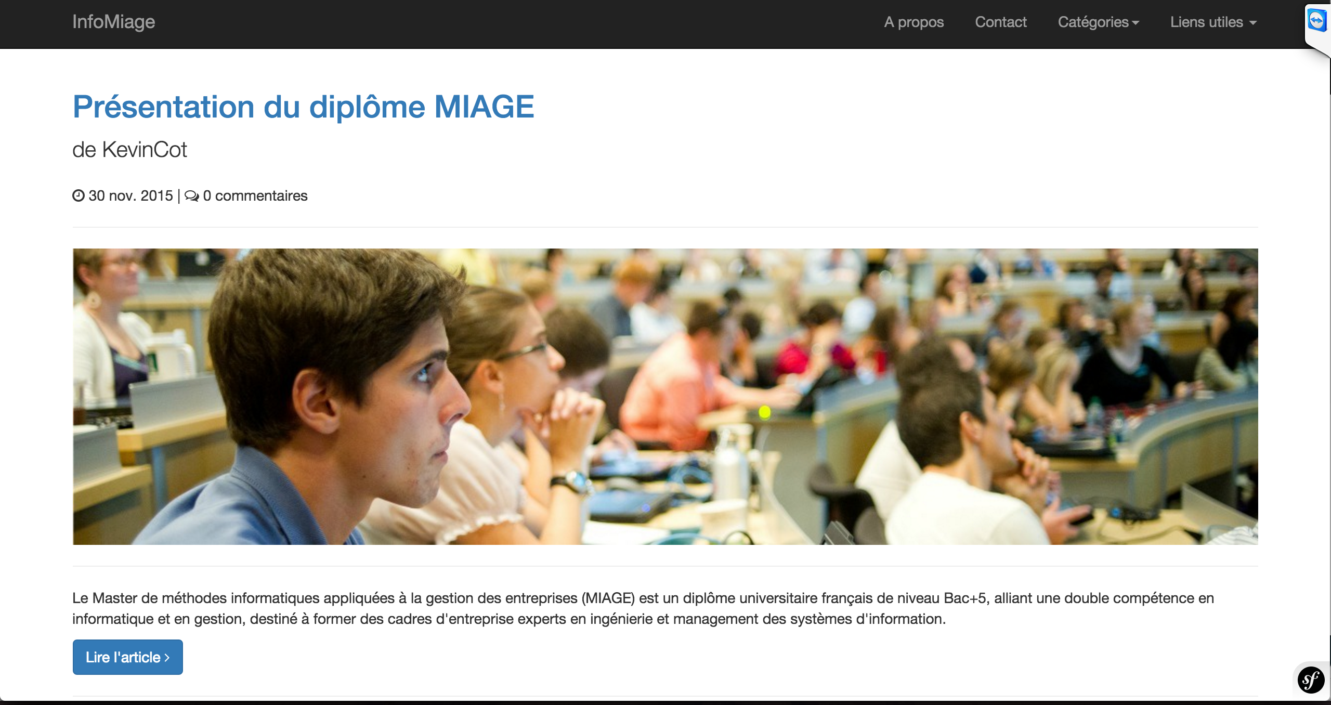
Présentation site InfoMiage
Exemple d’affichage sur différents écrans :

Slide 9
Conclusion
Refonte totale par rapport au projet de l’an dernier
Difficultés rencontrés :
Apprentissage difficile de Sonata et Symfony 2
Manque de documentation Sonata
Gains liés à la l’utilisation de nouveaux framework difficilement quantifiables
Apports :
Mise en pratique de Git
Découverte du framework Symfony 2
Travail en équipe
Perspectives d’évolution
CMS plus complet
Gestion des membres pour contenu ciblé
Hébergement

Slide 10
Démonstration
Notes:
Ajouter article et image
Modifier
Ajouter commentaire
Modérer commentaire

